Slide 1

1. BÀI TOÁN N-QUEENS

Slide 2
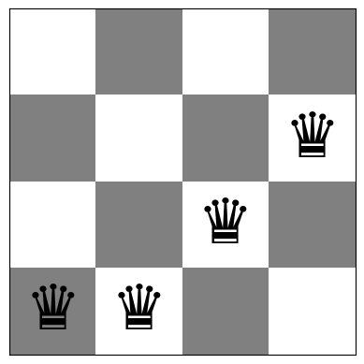
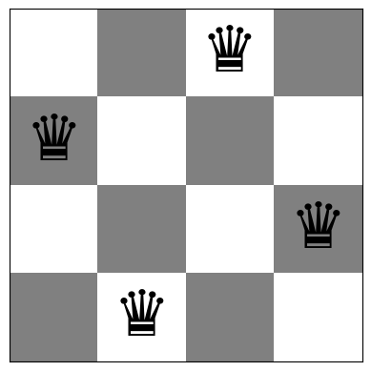
1. BÀI TOÁN N-QUEENS
Mô tả bài toán:
Mục tiêu: Đặt n quân hậu không tấn công nhau
State representation: mảng 1D
Objective function: minimize conflicts
Local moves: di chuyển quân hậu trong cột
Bàn cờ minh họa bài toán

Slide 3
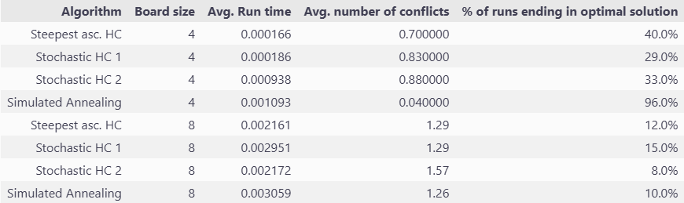
1. BÀI TOÁN N-QUEENS
Performance Analysis:
Bảng so sánh các thuật toán với n = 4 và n = 8

Slide 4
1. BÀI TOÁN N-QUEENS
Performance Analysis:
Với bàn cờ 4×4: Simulated Annealing đạt tỉ lệ thành công 93%, vượt trội hơn đáng kể so với các biến thể leo đồi (32-38%).
Với bàn cờ 8×8: Tất cả các thuật toán đều gặp khó khăn hơn, với tỉ lệ thành công giảm xuống còn 7-13%.
Thời gian chạy: Simulated Annealing chậm hơn một chút nhưng tìm được nghiệm tốt hơn đáng kể.
Xung đột trung bình: Simulated Annealing liên tục đạt được xung đột trung bình thấp hơn trên cả hai kích thước bàn cờ.
Tác động của Random Restarts: Khi kết hợp với random restarts (tối đa 100 lần), tỉ lệ thành công tiến gần 100% cho tất cả các thuật toán.

Slide 5
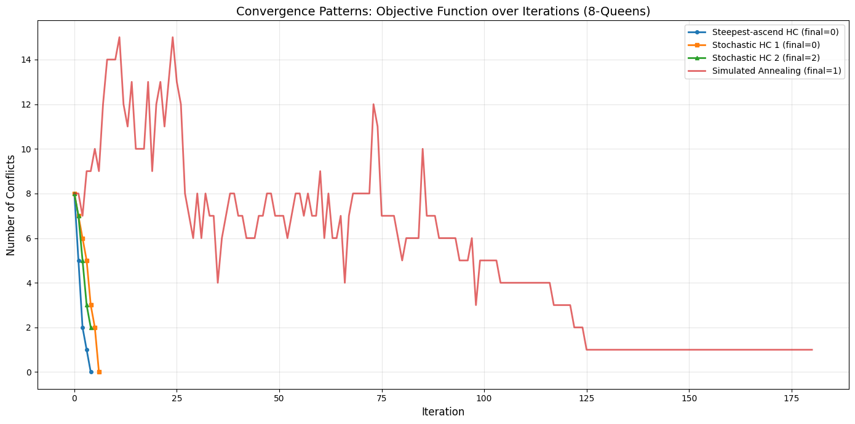
1. BÀI TOÁN N-QUEENS
Algorithm Convergence Patterns:
Bảng so sánh các thuật toán với n = 4 và n = 8

Slide 6
1. BÀI TOÁN N-QUEENS
Algorithm Convergence Patterns :
Steepest-Ascend Hill Climbing:
Giảm đơn điệu (luôn cải thiện hoặc dừng lại)
Cải thiện nhanh ban đầu sau đó đạt ngưỡng ở cực tiểu địa phương
Trung bình 92% số lần chạy bị kẹt ở cực tiểu địa phương với bàn cờ 8×8
Các biến thể Stochastic Hill Climbing:
Mẫu giảm đơn điệu tương tự
Lựa chọn ngẫu nhiên tạo ra sự khác biệt trong các đường dẫn hội tụ
Stochastic HC 2 cho thấy ít bước cải thiện hơn nhưng lớn hơn
Tần suất cực tiểu địa phương: 76-90% với bàn cờ 8×8

Slide 7
1. BÀI TOÁN N-QUEENS
Algorithm Convergence Patterns :
Simulated Annealing:
Hội tụ không đơn điệu (có thể tạm thời tăng xung đột)
Khám phá rộng ở giai đoạn đầu, hội tụ khi nhiệt độ giảm
Mạnh mẽ hơn trong việc tránh cực tiểu địa phương
Đặc điểm hội tụ tổng thể tốt nhất

Slide 8
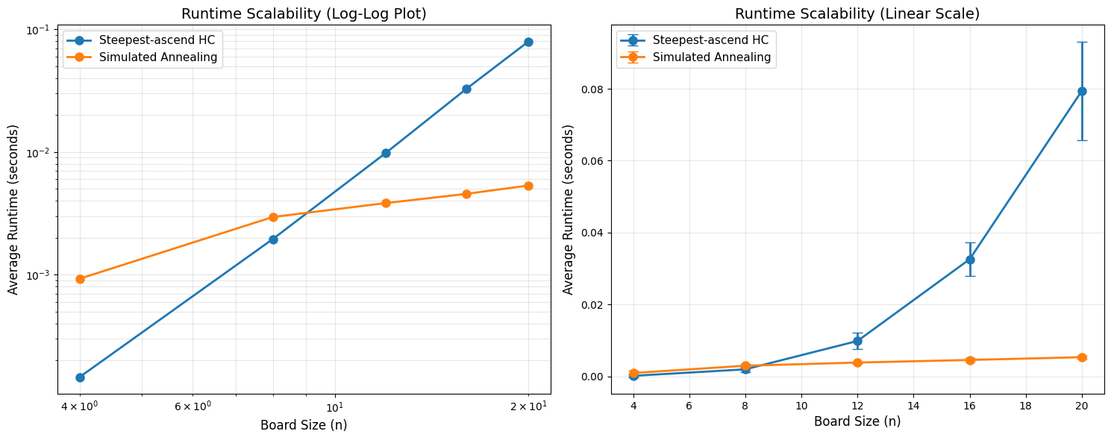
1. BÀI TOÁN N-QUEENS
Problem Size Scalability:

Slide 9
1. BÀI TOÁN N-QUEENS
Problem Size Scalability:
Kiểm tra khả năng mở rộng trên các bàn cờ kích thước n = 4, 8, 12, 16, 20 cho thấy:
Độ phức tạp thời gian thực nghiệm:
Steepest-Ascend HC: O(n^4.18) - Bậc ba hoặc tệ hơn
Simulated Annealing: O(n^1.01) - Dưới bậc hai (gần như tuyến tính!)
Kết luận:
Simulated Annealing mở rộng tốt hơn đáng kể cho các bài toán lớn
Steepest-Ascend HC có chi phí tính toán cao
Khuyến nghị cho bài toán n-Queens lớn (n > 20):
Simulated Annealing: Hiệu suất một lần chạy tốt nhất
Stochastic HC 2 với Restarts: Lựa chọn thay thế nhanh nhất
Tránh Steepest-Ascend HC cho các bàn cờ rất lớn

Slide 10
2. Bài toán Grap Coloring

Slide 11
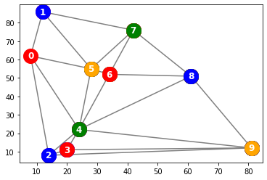
2. BÀI TOÁN Grap Coloring
Định nghĩa:
Mục tiêu:gán màu cho các đỉnh của một đồ thị sao cho
không có hai đỉnh kề nhau nào có cùng màu, sử dụng một
tập hợp màu cho trước
Minh họa bài toán Grap Coloring

Slide 12
2. BÀI TOÁN Grap Coloring
Các hàm hỗ trợ cho tìm kiếm quay lui:
-complete(assignment, csp): Kiểm tra xem phép gán assignment (một dictionary) đã hoàn chỉnh hay chưa, tức là tất cả các biến trong csp['variables'] đã có trong khóa của assignment hay chưa. Kết quả cho thấy {} (phép gán rỗng) là không hoàn chỉnh, trong khi một phép gán đủ 10 biến là hoàn chỉnh.
-consistent(assignment, csp): Kiểm tra xem phép gán hiện tại (có thể là một phần) có vi phạm ràng buộc nào không. Hàm này lặp qua tất cả các ràng buộc (var1, var2) trong csp['constraints']. Nếu cả var1 và var2 đều đã được gán giá trị trong assignment và giá trị của chúng giống nhau (assignment[var1] == assignment[var2]), thì phép gán là không nhất quán (trả về False). Phép gán rỗng {} là nhất quán. Phép gán {'0': 'red', '1': 'red', '2': 'blue'} là không nhất quán vì đỉnh 0 và 1 kề nhau và cùng màu đỏ

Slide 13
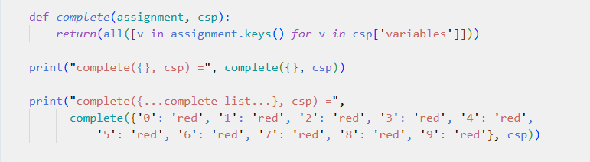
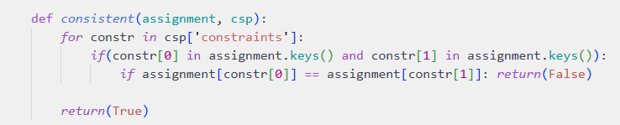
2. BÀI TOÁN Grap Coloring
Các hàm hỗ trợ cho tìm kiếm quay lui:

Slide 14
2. BÀI TOÁN Grap Coloring
Thuật toán tìm kiếm quay lui:
Thuật toán được triển khai thông qua các hàm sau:
select_unassigned_var(assignment, csp): Chọn biến tiếp theo chưa được gán giá trị. Phiên bản đơn giản này chỉ chọn biến đầu tiên trong danh sách csp['variables'] mà chưa có trong assignment. Kết quả ví dụ: với assignment = {'0': 'red', '1': 'blue'}, biến tiếp theo được chọn là '2'. Lưu ý: Code có ghi chú TODO về việc cải tiến hàm này bằng heuristic Minimum-Remaining-Values (MRV), tức là ưu tiên chọn biến có ít giá trị hợp lệ còn lại nhất trong miền giá trị của nó.
- backtrack(assignment, csp): Hàm đệ quy thực hiện tìm kiếm.
1.Kiểm tra hoàn thành: Nếu assignment đã complete, trả về assignment đó (tìm thấy lời giải).
2.Chọn biến: Gọi select_unassigned_var để chọn var tiếp theo.
3.Lặp qua giá trị: Duyệt qua từng giá trị val trong csp['domains'][var]. Lưu ý: Code có ghi chú TODO về việc cải tiến vòng lặp này bằng heuristic Least-Constraining-Value (LCV), tức là ưu tiên thử giá trị ít gây ảnh hưởng (ít loại bỏ giá trị khả dĩ của các biến khác) nhất.
4.Gán và Kiểm tra: Gán assignment[var] = val. Lưu ý: Code có ghi chú TODO về việc thêm bước suy luận (inference) như Forward Checking hoặc Arc Consistency tại đây để phát hiện sớm các thất bại (pruning). Nếu consistent(assignment, csp) là True:
Gọi đệ quy result = backtrack(assignment, csp).
Nếu result không phải None (tìm thấy lời giải từ nhánh con), trả về result.
5.Quay lui (Backtrack): Nếu giá trị val không dẫn đến lời giải (hoặc không nhất quán), hủy bỏ phép gán (del assignment[var]) và thử giá trị val tiếp theo.
6.Nếu đã thử hết các giá trị cho var mà không tìm thấy lời giải, trả về None (nhánh tìm kiếm này thất bại).
- Biến toàn cục VERBOSE để bật/tắt in các bước kiểm tra, biến COUNT để đếm số nút đã duyệt.
- backtrack_search(csp): Hàm khởi tạo, gọi backtrack với phép gán rỗng và in ra số nút đã kiểm tra (COUNT) sau khi tìm kiếm xong

Slide 15
2. BÀI TOÁN Grap Coloring
Kết quả thực thi:
Chạy thuật toán: Thuật toán backtrack_search được chạy
trên CSP đã định nghĩa (10 đỉnh, 4 màu).
Số nút đã kiểm tra: COUNT = 11. Điều này cho thấy thuật
toán tìm thấy lời giải rất nhanh chóng mà không cần quay
lui nhiều với cấu hình bài toán này.
Lời giải: Phép gán màu hoàn chỉnh và nhất quán được
tìm thấy là: '0': 'red', '1': 'blue', '2': 'blue', '3': 'red', '4': 'green',
'5': 'orange', '6': 'red', '7': 'green', '8': 'blue', '9': 'orange'.
Thời gian: Lệnh %timeit -n1 -r1 cho thấy thời gian thực thi là khoảng 9.27 ms (trên môi trường thử nghiệm).
Trực quan hóa: Kết quả tô màu được hiển thị lại trên đồ thị bằng matplotlib, sử dụng màu tương ứng từ lời giải res cho từng đỉnh.

Slide 16
3. KẾT LUẬN
-Tìm kiếm Quay lui (Graph Coloring): Là thuật toán hoàn chỉnh (systematic), đảm bảo tìm ra giải pháp nếu tồn tại (trong không gian trạng thái hữu hạn). Tuy nhiên, nó có thể rất chậm đối với các bài toán lớn do phải khám phá không gian tìm kiếm theo cấp số nhân. Các kỹ thuật như heuristic chọn biến/giá trị và ràng buộc lan truyền (không được triển khai trong ví dụ cơ bản) là cần thiết để cải thiện hiệu năng.
-Tìm kiếm Cục bộ (N-Queens): Là thuật toán không hoàn chỉnh, thường nhanh hơn quay lui nhưng không đảm bảo tìm thấy giải pháp tối ưu và dễ bị kẹt ở cực tiểu cục bộ. Các biến thể ngẫu nhiên (Stochastic HC, SA) và chiến lược meta (Random Restarts) được sử dụng để cải thiện khả năng thoát khỏi cực tiểu cục bộ và tìm giải pháp tốt hơn. SA thường cân bằng tốt giữa khám phá và khai thác, trong khi Random Restarts là cách đơn giản để tăng tỷ lệ thành công của các thuật toán leo đồi cơ bản. Khả năng mở rộng của các thuật toán tìm kiếm cục bộ phụ thuộc vào chi phí đánh giá lân cận và số bước lặp cần thiết.

